Slide 1

Опыт изучения ингушского языка
ингушскиЕ притчи с переводом на русский, чеченский и Английский языки, с грамматическим разбором
@LADUGA_LADOGA

Slide 2
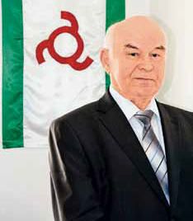

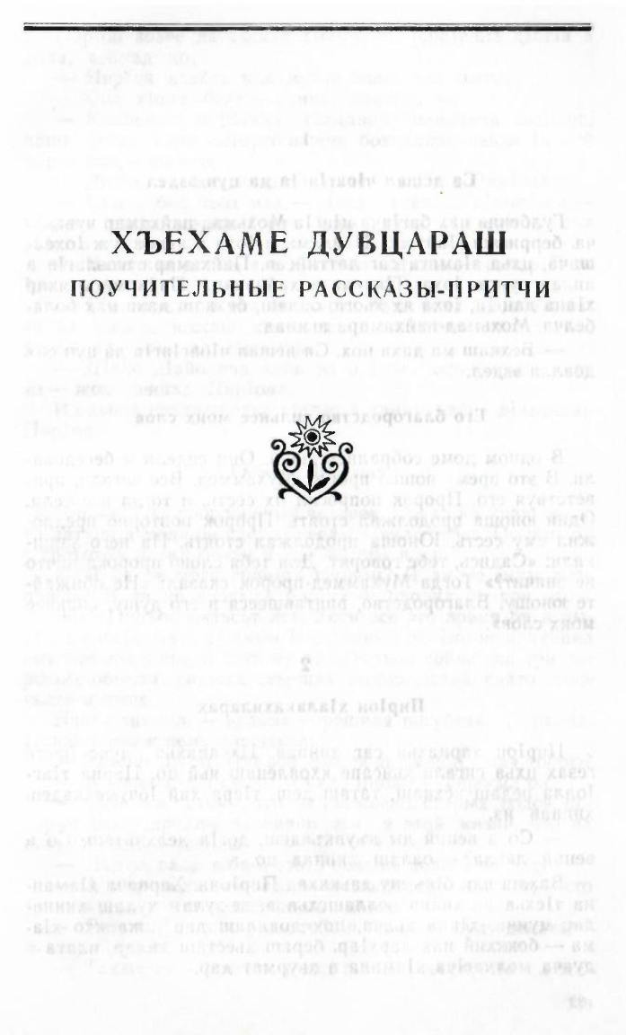
Мудрые наставления наших предков из ингушского фольклора И.А. Дахкильгов, 2000г.

